Slide 1
Βιοποικιλότητα και αειφορία

Slide 2
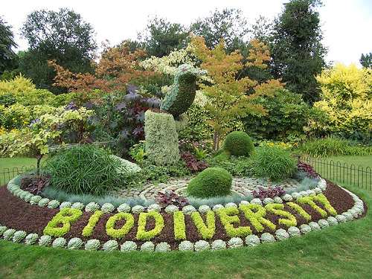
Βιοποικιλότητα
Βιοποικιλότητα, ή βιολογική ποικιλότητα, ορίζουμε κυρίως το σύνολο των γονιδίων, των βιολογικών ειδών, και των οικοσυστημάτων μιας περιοχής. Ο μεγάλος αριθμός και η ποικιλομορφία των σύγχρονων μορφών ζωής στη γη είναι το αποτέλεσμα εκατοντάδων εκατομμυρίων χρόνων εξελικτικής ιστορίας .

Slide 3
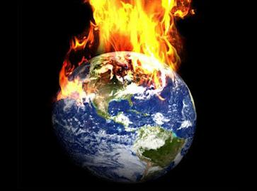
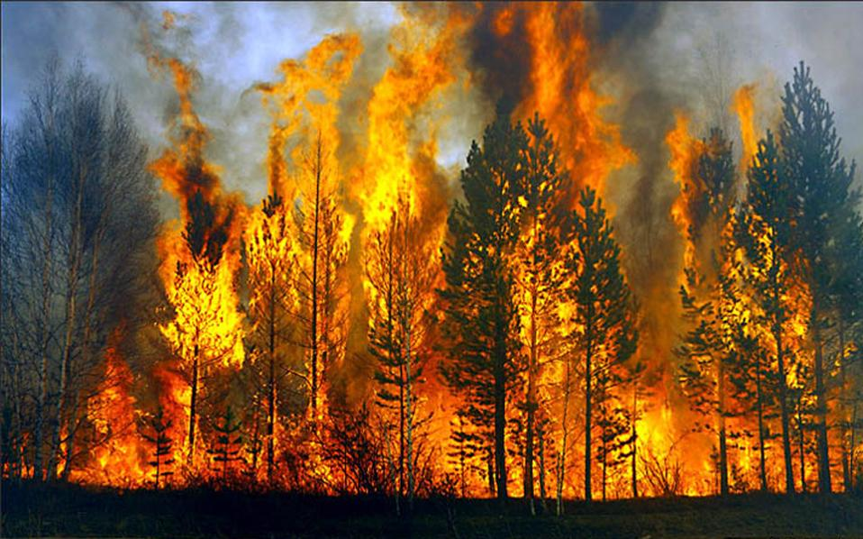
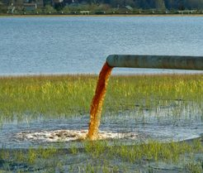
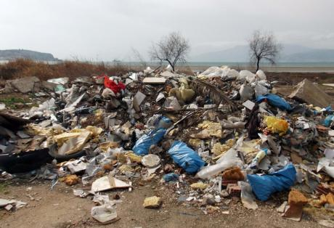
Αιτίες μείωσης της Βιοποικιλότητας
Σήμερα παρατηρείται μείωση της βιοποικιλότητας στον πλανήτη, γεγονός που οφείλεται σε μια σειρά από αιτίες όπως:
i) Η ρύπανση του περιβάλλοντος
ii)Η καταστροφή των δασών
iii) Η ερημοποίηση των εδαφών
iv) Η μόλυνση των υδάτων
v) Η αυξημένη θέρμανση

Slide 4
Συνέπειες της Μείωσης της Βιοποικιλότητας
Η μείωση της βιοποικιλότητας και η εξαφάνιση ειδών που δεν έχουν ανακαλυφθεί ακόμη μειώνει τη σταθερότητα των οικοσυστημάτων, αλλά και στερεί τον άνθρωπο από ουσίες που πιθανώς να αποδειχθούν πολύτιμες για την προστασία της υγείας του, όπως φάρμακα για την αντιμετώπιση σπάνιων ασθενειών.

Slide 5
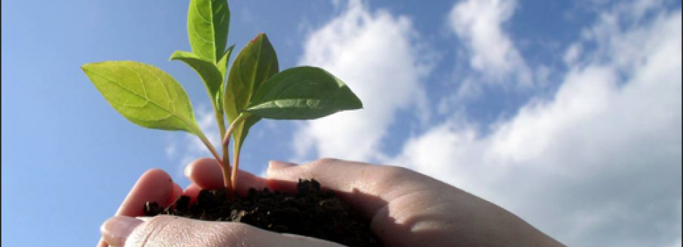
Αειφορία
Ως αειφορία ονομάζουμε την εσκεμμένη παραγωγή ενός αγαθού από ένα δάσος με τέτοιο τρόπο, ώστε να μην μειώνεται, αλλά να βελτιώνεται η παραγωγική ικανότητα και να μην επηρεάζονται οι περιβαλλοντικές σχέσεις του αλλά και τη χρήση των φυσικών οικοσυστημάτων και των πηγών ενέργειας, ώστε να εξασφαλίζεται η μελλοντική ποιότητα και ισορροπία.

Slide 6
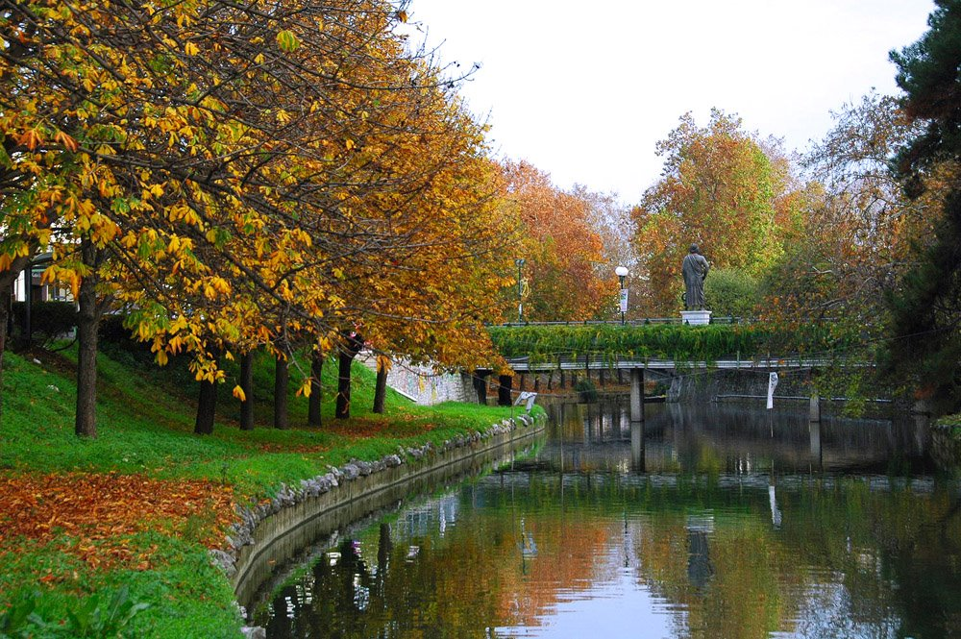
Ληθαίος

Slide 7
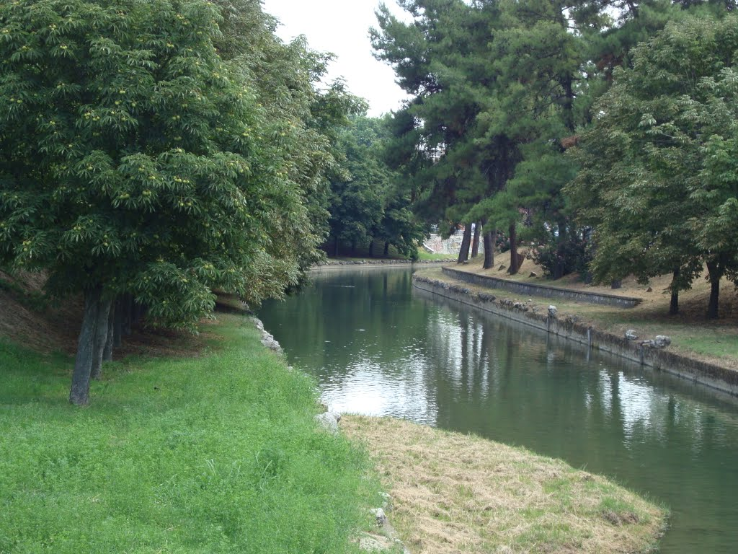
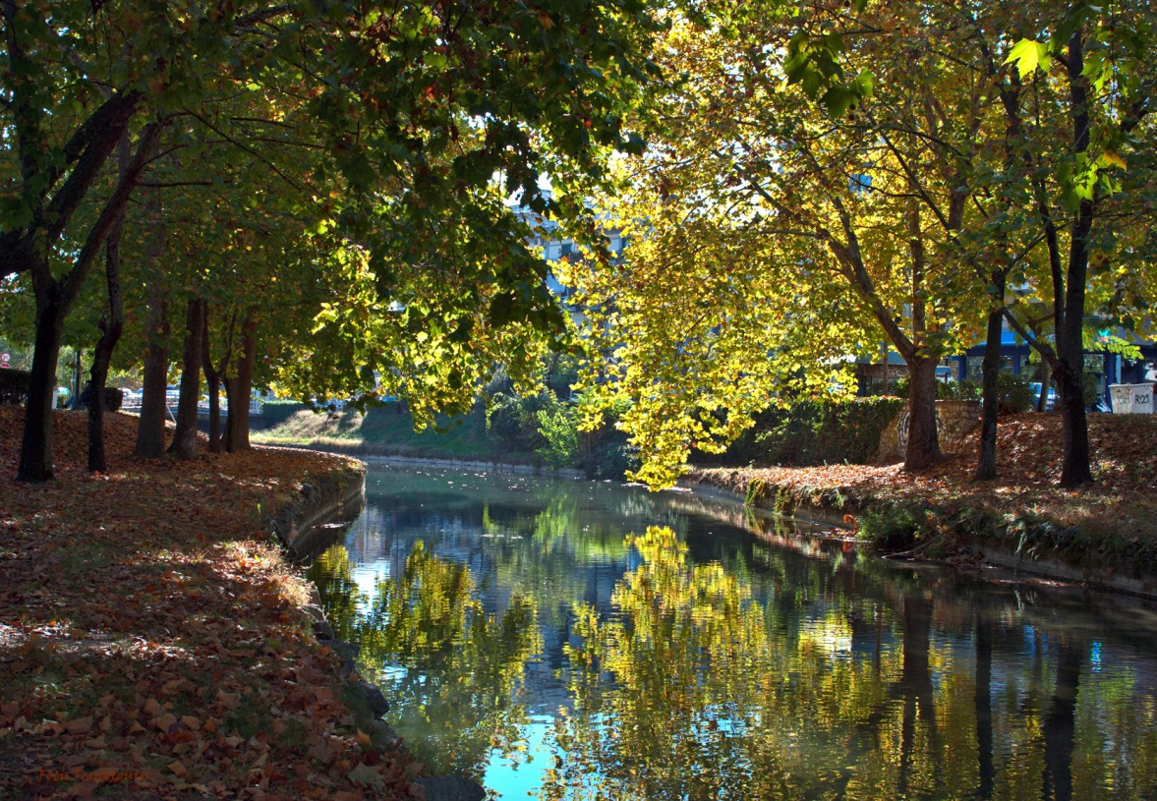
Οι κατηγορίες οικοσυστημάτων είναι πολλές. Μια από τις κυριότερες είναι τα παραποτάμια οικοσυστήματα. Σε αυτή τη κατηγορία ανήκει και ο ποταμός Ληθαίος, παραπόταμος του Πηνειού, ο οποίος διασχίζει τη πόλη μας, τα Τρίκαλα.

Slide 8
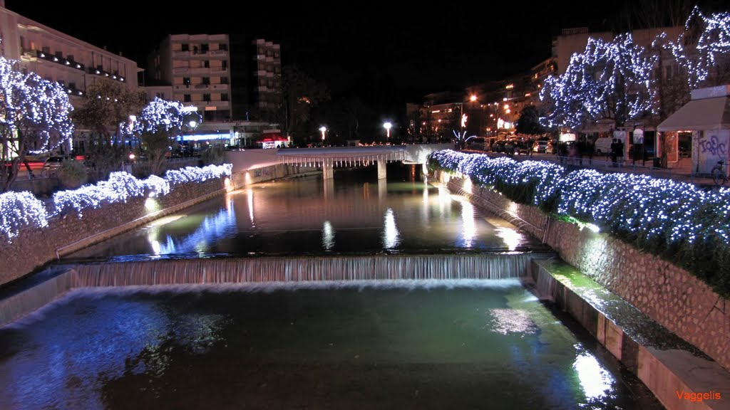
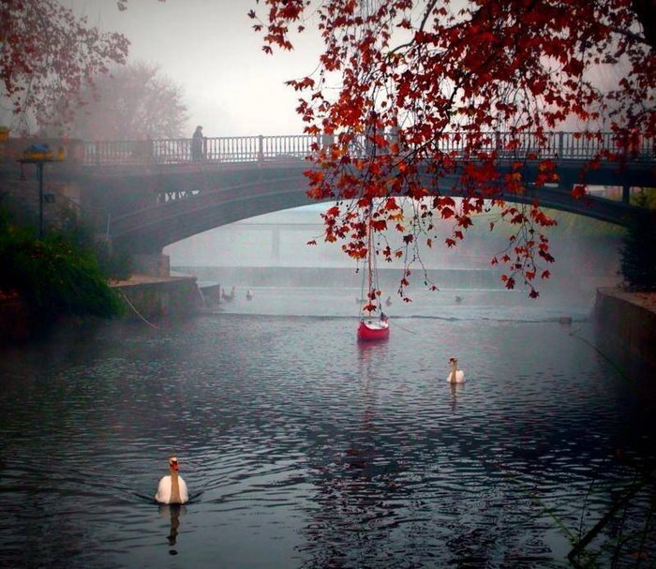
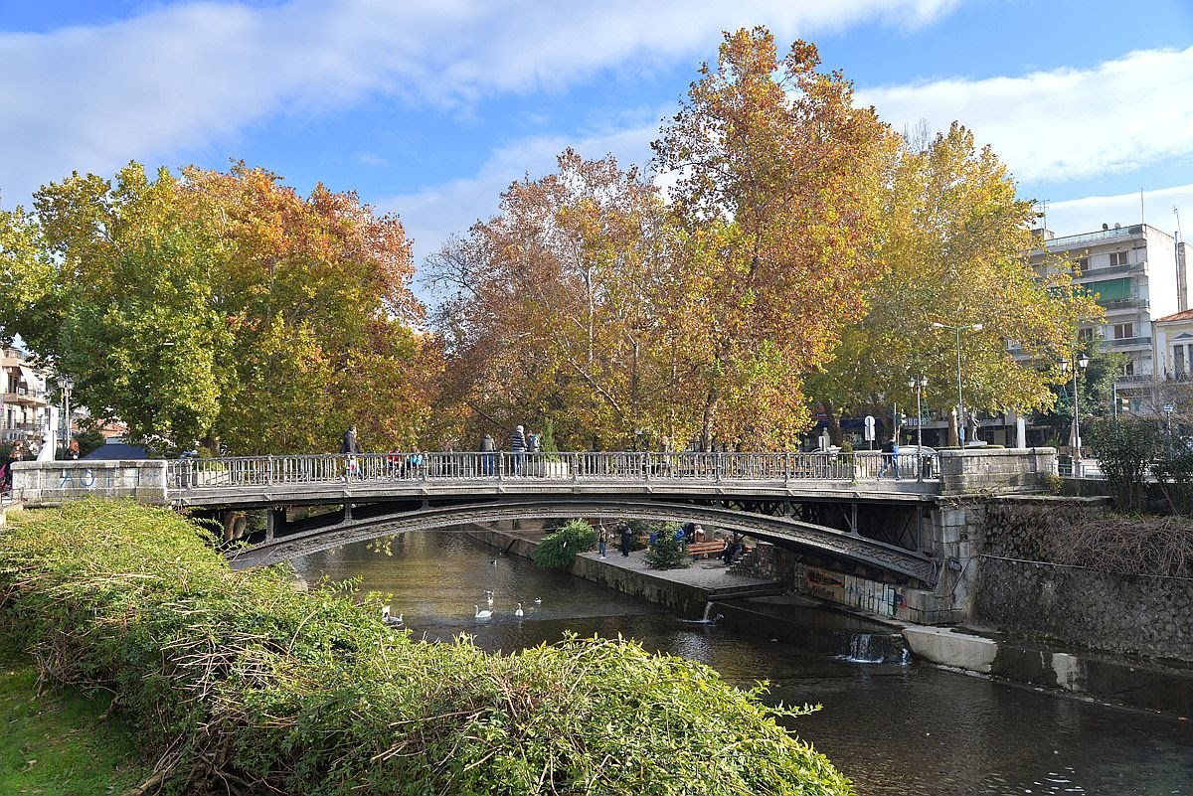

Slide 9
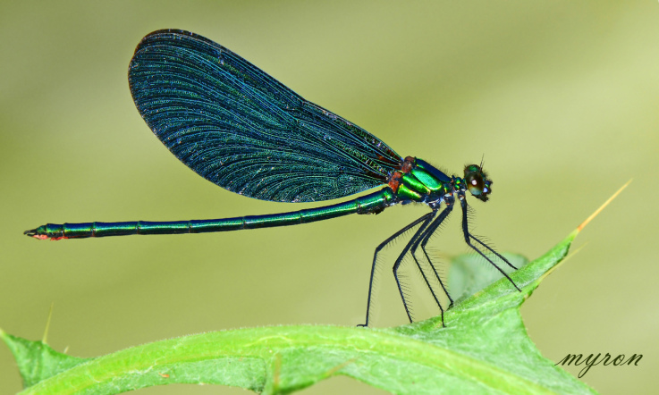
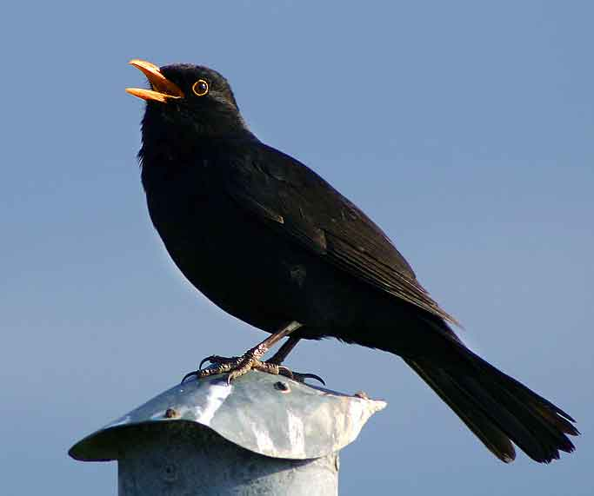
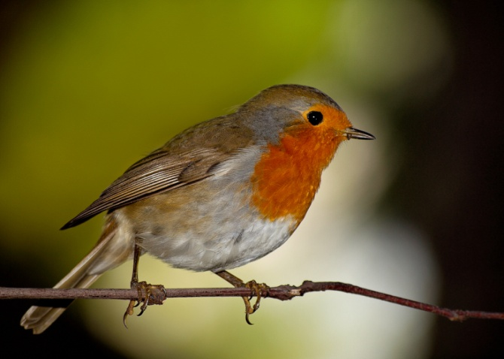
Τα πουλιά του Ληθαίου είναι:
Κιτρινοσουσουράδα
Φαλαρίδα
Λευκοσουσουράδα
Νεροκότσελα
Αλκυόνη
Κότσυφας
Κοκκινολαίμης
Άλλα ζώα του Ληθαίου είναι:
Νερόκοτα Ιφικλείδης ποδαλείριος
Πιερίδα (πεταλούδα)
Καλοπτέρυγα η παρθένος (λιβελούλα)
Γαλάζια λιβελούλα

Slide 10
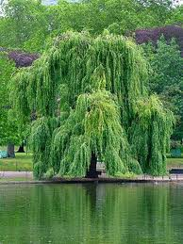
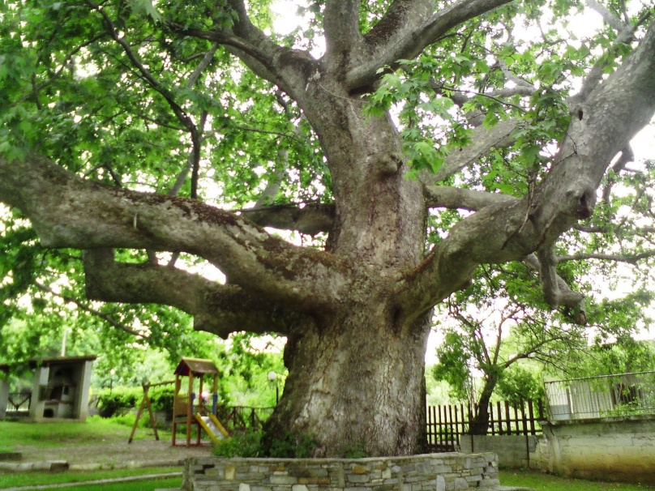
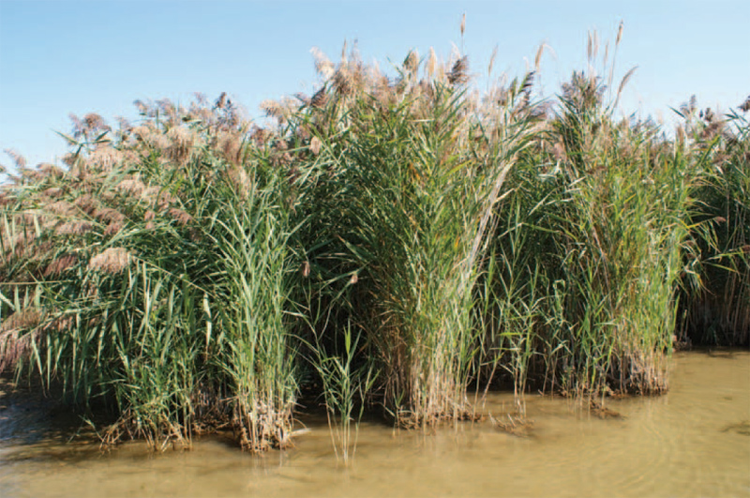
Τα φυτά του ποταμού
Ψαθί
Ευκάλυπτος
Λεύκα
Φτελιά η πεδινή
Νεροκάλαμο
Ιπποκαστανιά
Πλάτανος
Λευκή ιτιά

Slide 11
Πηγές Πληροφόρησης
Wikipedia
www.biodiversity.gr

Slide 12
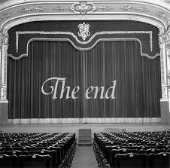
Σήλια Μάνου
Στεφανία Κυριάκου
Έλσα Πέσκου
Σωτήρης Γιαννάκας

